Slide 1
数据底座洞察 03
Jiangsheng Yu
03/05/2024

Slide 2
三个主要问题
数据的转化率：数据质量的评判标准是什么？如何控制数据质量？面对数据荒，如何解决这个问题？
迁移学习：中小型公司缺少数据，如何让它们用起LLM形成闭环？
分布式计算：Anyscale 公司的核心技术？MosaicML如何大幅度降低机器学习的成本？

Slide 3
数据质量的评判标准
准确性（Accuracy）：数据与真实情况的一致程度。准确的数据能够反映实际情况，有助于做出正确的决策。
完整性（Completeness）：数据集中是否包含了所有相关信息，是否缺少重要的数据记录或字段。完整的数据能够提供全面的信息支持。
一致性（Consistency）：数据在不同数据源、不同时间点或不同系统中的一致性。数据应该保持一致，避免出现矛盾或冲突。
及时性（Timeliness）：数据的更新频率和及时程度。及时的数据能够反映当前的情况，对实时决策和监控至关重要。
唯一性（Uniqueness）：数据集中是否存在重复记录，以及如何处理这些重复记录。确保数据唯一性可以避免数据冗余和混淆。
合法性（Legitimacy）：数据的来源合法、采集过程合规，并符合相关法律法规和策略要求。合法的数据能够保证数据的可信度。
有效性（Validity）：数据是否符合预期的使用目的，并能够提供有用的信息。有效的数据能够支持业务需求和决策。

Slide 4
如何控制数据的质量？
数据标准化：确保数据按照一致的标准进行录入和存储，包括数据格式、单位、命名规范等。这有助于提高数据的可比性和可理解性。
数据采集和验证：为数据处理人员提供培训，使他们了解数据质量的重要性，并掌握相应的数据处理技能和最佳实践。在数据采集和录入阶段，实施验证措施以确保数据的准确性。这包括验证数据格式、范围、唯一性等。建立数据审查和验证流程，确保数据在不同阶段经过审查和验证。
数据清洗：清洗数据是指识别和纠正数据中的错误、缺失、重复或不一致的部分。使用数据清洗工具和算法可以自动化这一过程。
建立数据质量度量指标：制定适当的数据质量度量指标，以评估数据的准确性、完整性、一致性、及时性等方面。这些指标可以用于监控数据质量，并识别潜在的问题。
建立数据质量管理团队：建立专门的团队或角色负责数据质量管理，监督数据质量相关的工作，并及时处理数据质量问题。定期评估和审查数据质量控制措施的有效性，并根据反馈和经验不断改进和优化这些措施。

Slide 5
如何解决数据荒？
数据采集：扩大数据获取渠道，包括积极收集内部数据、利用外部数据源、合作伙伴数据共享等方式获取更多的（垂域）数据。可以考虑利用网络爬虫、API接口、数据交换协议等技术手段获取外部数据。
数据填充：利用数据合成技术，通过模型估算或者插值方法填充缺失的数据，以提高数据的完整性。这包括利用机器学习模型、时间序列模型等方法来估计出缺失数据。
数据生成：利用生成式AI的新技术来解决数据荒问题，如GAN、VAE、diffusion model、flow-based methods等。

Slide 6
Anyscale 公司的核心技术：分布式计算
Anyscale公司专注于为开发人员提供用于构建、部署和管理分布式应用程序的工具和平台。其中，Anyscale 最著名的核心技术之一是 Ray。
Ray 是一个高性能分布式执行框架，旨在简化分布式应用程序的开发过程，并提供可扩展的、高效的分布式计算能力。
Ray 提供了一个简单而灵活的 API，可以用于构建各种类型的分布式应用程序，包括机器学习训练、流式数据处理等
下一跳：去中心化的分布式算力众筹+区块链+可信计算。让计算资源被充分利用，实现共赢。即所谓“我为人人，人人为我”。

Slide 7
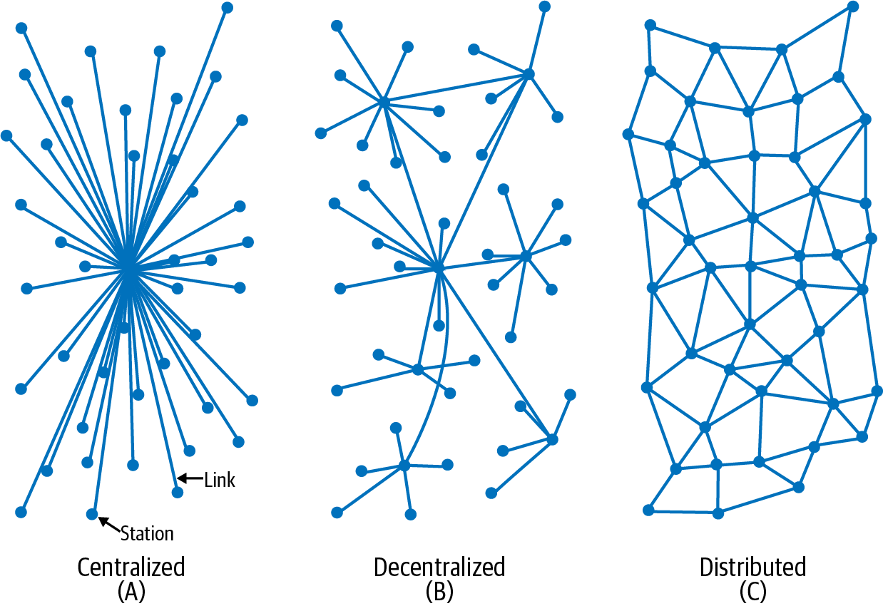
去中心化的算力众筹
分布式计算的摩尔定律：每18个月，“算力”提升10倍。
算力不应该被集中到少数大厂，而应该变得更加亲民才有可能让AI得以蓬勃发展。
每个节点都可以发起计算任务，在计算网络中通过“资源账本”将任务分发下去。
计算网络是动态的，节点将闲置算力释放给网络，也可以从网络中得到“奖励”。
借助网络通讯的进步，让算力在网络中流动变得更加智能化、自动化，提升大模型的训练效果，同时降低训练成本。
算力众筹的平台可以形成共赢的生态。优化公司内部的算力成本。

Slide 8
Ray的功能和特性
分布式任务调度和执行：Ray 提供了分布式任务调度和执行的能力，可以自动将任务分配到可用的计算资源，并管理任务的执行过程。
弹性扩展和容错处理：Ray 支持弹性扩展和容错处理，可以根据需求动态扩展计算资源，并在节点故障时自动进行容错处理。
分布式状态管理：Ray 提供了分布式状态管理的能力，允许用户在分布式任务之间共享和管理状态信息。
高性能和低延迟：Ray 针对分布式计算场景进行了优化，具有高性能和低延迟的特点，能够在大规模数据和计算量下保持高效率。
生态系统支持：Ray 生态系统提供了丰富的工具和库，支持机器学习（包括强化学习、深度学习）、流式数据处理等多种应用场景。

Slide 9
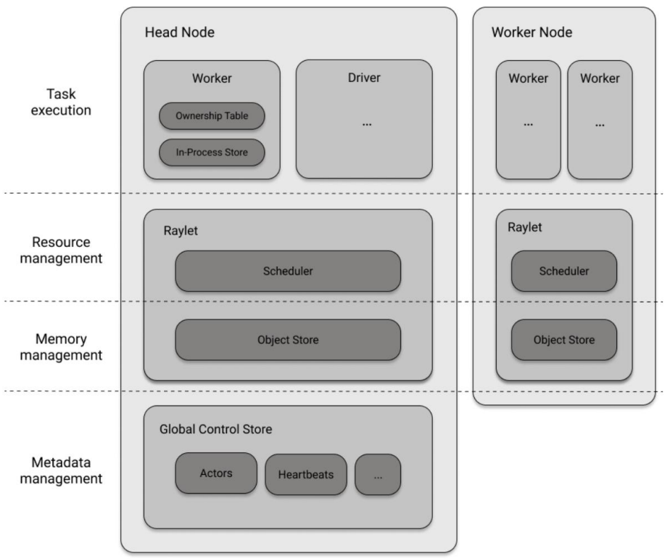
Ray 的架构组件概述
每个 Ray 集群都有⼀个特殊的节点，称为头节点。
头节点还带有⼀个称为全局控制存储（GCS）的组件。 GCS 是⽬前在 Redis 中实现的键 值存储。它是⼀个重要的组件，承载有关集群的全局信息，例如系统级元数据。例如，它有⼀个表， 其中包含每个 Raylet 的⼼跳信号，以确保它们仍然可达。
Raylet 反过来向 GCS 发送⼼跳信号 以表明它们还活着。 GCS还将Ray actor和⼤对象的位置存储在各⾃的表中，并了解对象之间的 依赖关系。

Slide 10
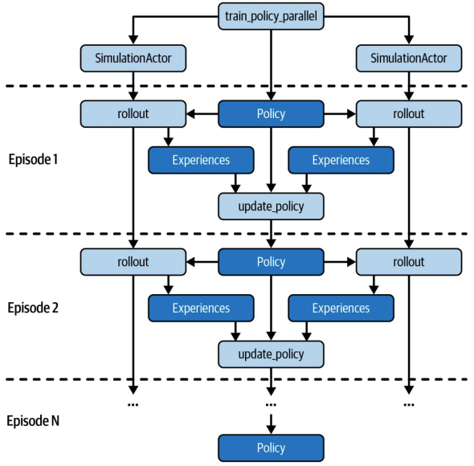
Ray 并⾏训练强化学习策略
train_policy_parallel函数创建多个SimulationActor，以及带有create_policy 的策略。将策略放⼊对象存储中。
模拟参与者根据策略创建部署，从⽽收集经验，update_policy⽤于更新策略 。
由于更新策略的设计⽅式，这种⽅法有效。如果经验是通过⼀次或多次模拟收集的也没问题。
持续推出和更新，直到满足条件，然后返回最终的trained_policy 。可以从对象存储中检索已完成的部署并⽤于更新策略。
本质上，并⾏化训练过程所需要做的就是以合适的⽅式在类上使⽤ray.remote，然后使⽤正确的远程调⽤。

Slide 11
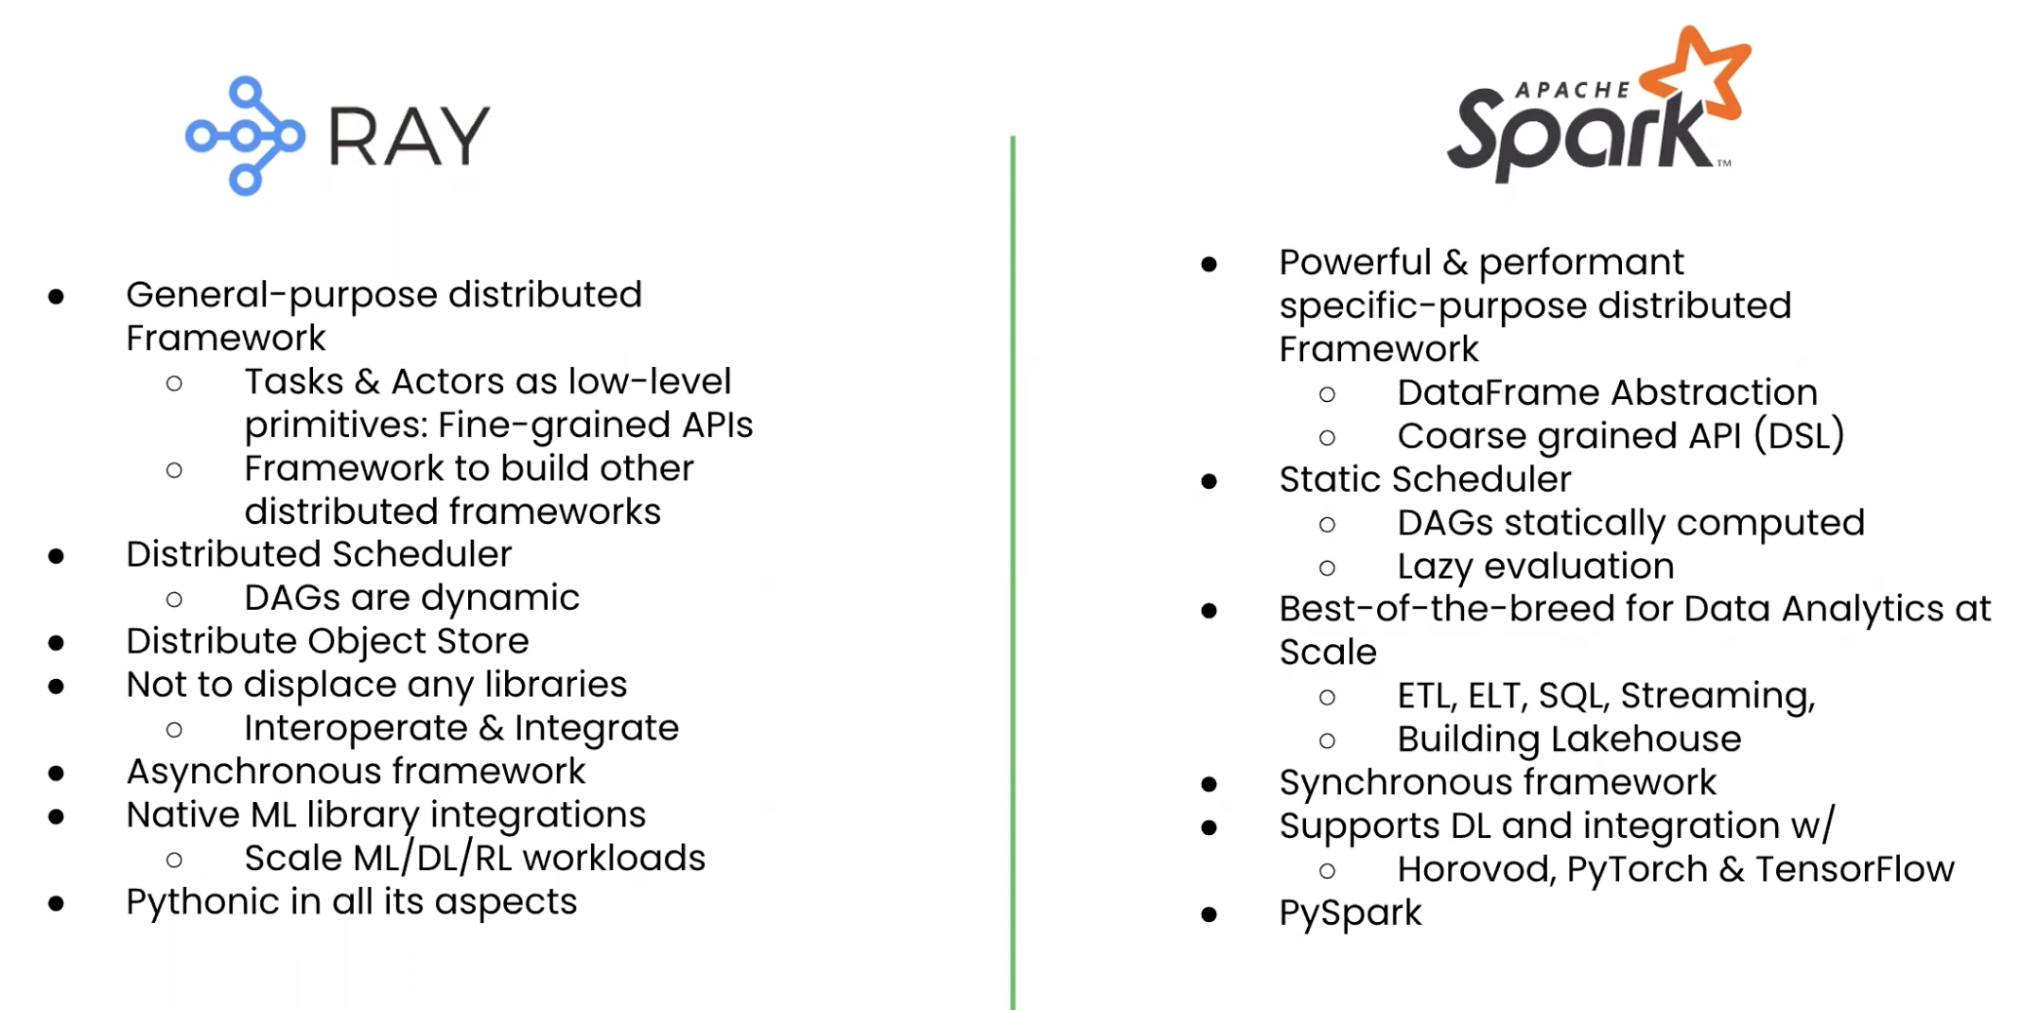
Ray与Spark的对比

Slide 12
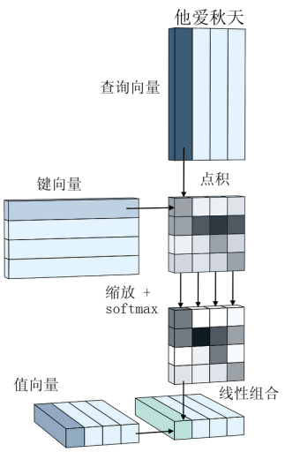
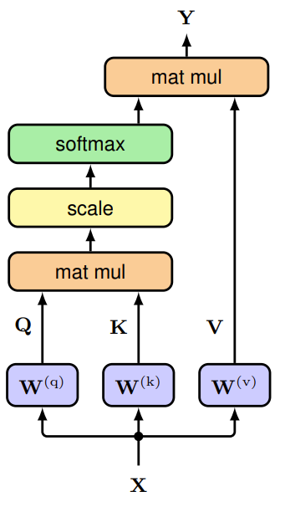
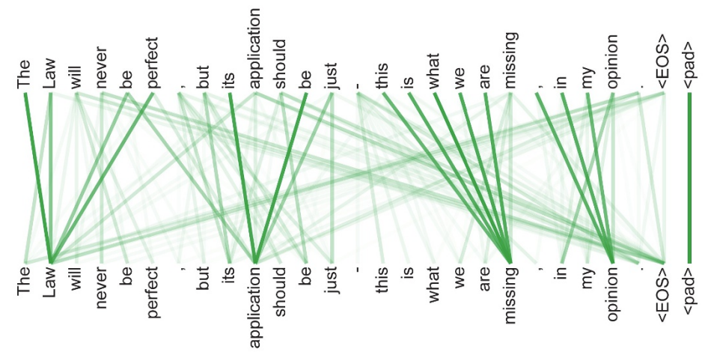
Transformer：引入变换，深挖关联性

Slide 13
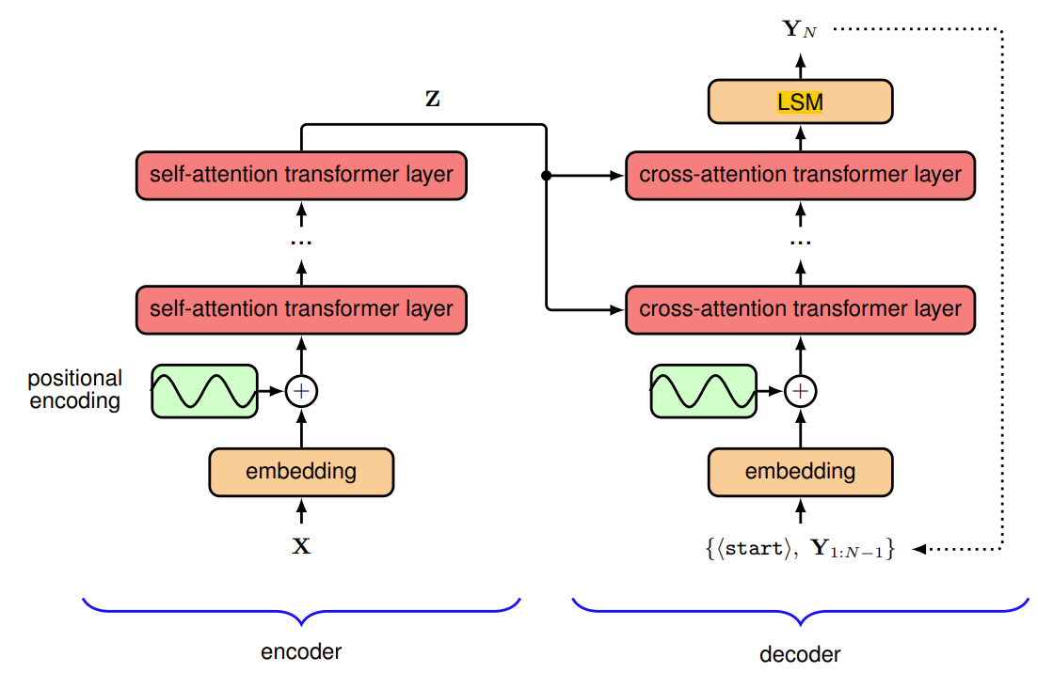
Transformer的架构

Slide 14
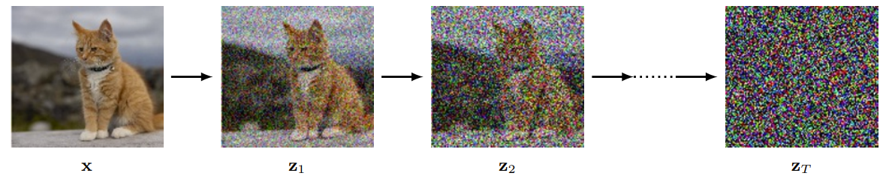
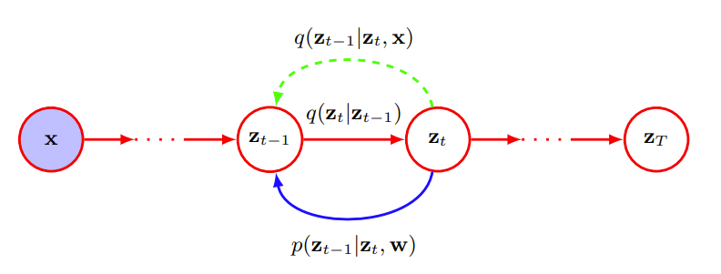
扩散模型：生成图片

Slide 15
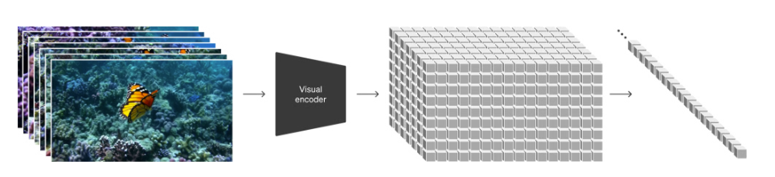

Sora=Diffusion+Transformer：还是关联性！
作为模拟器，Sora 目前表现出许多局限性。例如，它不能准确地模拟许多基本相互作用的物理过程，例如玻璃破碎。其他交互（例如吃食物）并不总是会产生对象状态的正确变化。视频生成面临的一个重大挑战是在采样长视频时保持时间一致性。
对Sora能否充当世界模拟器，学术界还有争议。见Yann LeCun的观点。

Slide 16
Sora将带来视频革命
OpenAI的Sora将改变视频产业。Youtube、字节、Meta等拥有视频大数据的公司将产生激烈竞争。
自动驾驶将因为视频理解能力的提升而跃迁至L5。
深伪技术将变得更加泛滥而难以控制。
游戏、电影、视频加工等产业将重新定义。
机器数据将发生大爆炸。将会产生一些专门生成数据的新兴产业。
算力诉求变得更加急迫。
高质量的数据和关键算法成为难得一求的商品。
轻量模型的挑战日趋尖锐。

Slide 17
大语言模型存在的问题
尽管LLM 的性能令人印象深刻，但它们仍然存在一些问题，例如：它们经常自信地给出问题的错误答案（即“幻觉”）。它们可以产生有偏差的输出。
LLM 背后的基本思想非常简单（即自回归transformer的最大似然训练），并且可以用大约 300 行代码来实现。仅通过扩大模型和训练数据，似乎就会有质的飞跃。
然而，我们尚不清楚这种学习能力足够撑起AGI，机器需要从经验中衍生出对世界更深入的、非语言的理解。

Slide 18
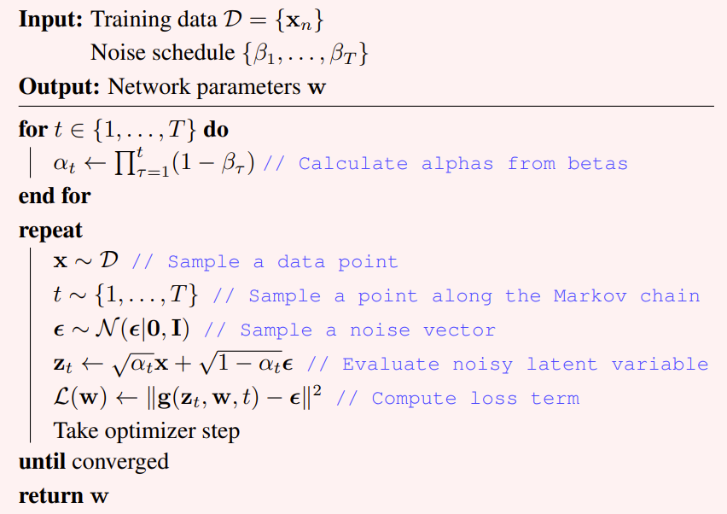
降低ML训练和推理的成本
矩阵的符号计算和微分计算
用变分法解决最优化问题（例如最速降线，在函数空间里搜索最优解）。参考 M. Jordan团队的工作。
深度神经网络的蒸馏
蒙特卡罗方法（我在写一本书）
联邦学习
大模型的趋势：引入更多更合理的潜在变量增强对关联性（甚至因果性）的描述能力
Training a denoising diffusion probabilistic model (DDPM)

Slide 19
有关关联性的理论研究
大矩阵计算中的基本算子的优化与实现。
大算力之下的数值分析和变分优化理论。
随机模拟技术：在近似计算中的应用、构建世界模型等。
元学习（meta learning）方法。
过程类、算法类数据的收集与研究。
从观测到知识表示：因果推断。
生成式AI的统计方法、连接主义方法等。
高维数据分析，包括特征工程。
基于生成式AI的自动推理技术。

